Slide 1
Posilování emocionální seberegulace
Svatava Buráňová

Slide 2
Klíčové oblasti
Monitorování vlastních emocí
Sebekontrola/ snižování výskytu vystupňovaných emocí
Udržení kontroly a obnovení rovnováhy

Slide 3
Rochester Resilience Project
Školní preventivní program
Od 6 do 9 let
Žáci s problémy v chování
Intervence: trénink schopnosti regulace vlastních emocí
Prevence negativních dopadů v sociální a emocionální oblasti
14 týdnů, 25 minut
Celkem 7 hodin práce s dítětem
Individuální setkávání
Spolupráce mentorů s učiteli a rodiči

Slide 4
4 měsíce od intervence
Intervence (N = 111) X kontrolní skupina (N = 115)
Rozdíl oproti kontrolní skupině v regulaci chování, v komunikaci se spolužáky
Pozitivní vliv na chování ve třídě
Snížení výskytu problémového chování
Hodnoceno učiteli

Slide 5
Jak učit seberegulaci emocí?
Modelováním
Verbálními instrukcemi
Hraním rolí

Slide 6
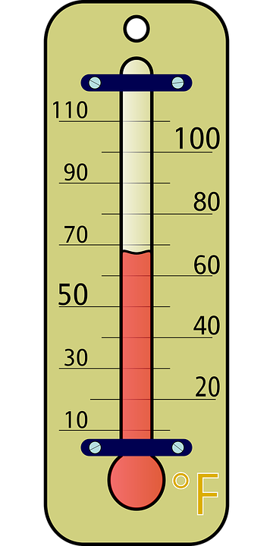

Průběh
Zjištění informací o dítěti, jeho životní situaci,
silných stránkách a možnostech
Učení se :
Rozpoznávat vlastní emoce a emoce druhých
Sebekontrola a snižování výskytu intenzivních
emocí
Udržení kontroly a znovuzískání rovnováhy

Slide 7
Další strategie
Mentální posilování
Krok zpět, počítání pozpátku
Imaginární deštník
Dýchání

Slide 8
Modelování
Od jednoduchých situací ke složitějším
Od neutrálního a bezpečného prostředí k využití nových dovedností v interakci s mentorem a běžných situacích
Zpětná vazba a podpora mentora

Slide 9
Vývoj
Deklarativní znalosti- verbální, dostupné znalosti
Procedurální znalosti- symbolické, použití v určité situaci
Zobecněné procedurální znalosti – flexibilní použití v různých situacích

Slide 10
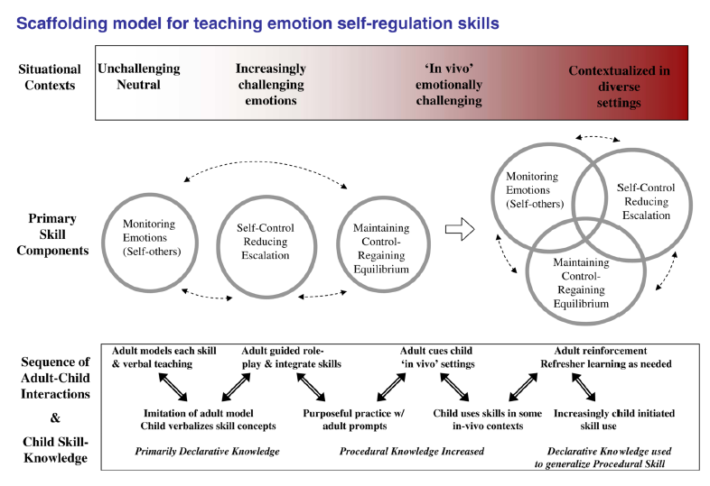

Slide 11
Wyman, P. A., Cross, W., Brown, C. H., Yu, Q., Tu, X., & Eberly, S. (2010). Intervention to strengthen emotional self-regulation in children with emerging mental health problems: Proximal impact on school behavior. Journal of abnormal child psychology, 38(5), 707-720.

